Slide 1
Bresto
“Braimstorming” - técnica para geração de IDEIAS

Slide 2
≈1950 nos EUA, método para concepção de ideias em grupo
Solução de um problema a partir de uma conversa?
Não se trata de um processo caótico.
Existem regras que ajudam a tornar o bresto eficaz

Slide 3
A
E
B

Slide 4
D
A
E
c
F
B

Slide 5
D
A
E
c
F
B

Slide 6
G
D
A
E
c
F
B
H

Slide 7
Menos de 10 pessoas
Materiais: lousa, canetas, post-it, folhas de cartolina, fita adesiva
Em primeiro lugar, defirnir o problema a ser resolvido
Definir a duração (encerrar quando chegar o horário de término)

Slide 8
Regras do bresto
Não criticar as ideias
Combinar as ideias
Quantidade e não qualidade
Não tomar decisões
(Bresto não é igual uma reunião)

Slide 9
Como conduzir uma seção de bresto
Objetivos claros
Definir papéis
(eliminar margem para interpretações)
MC
Secretaria

Slide 10
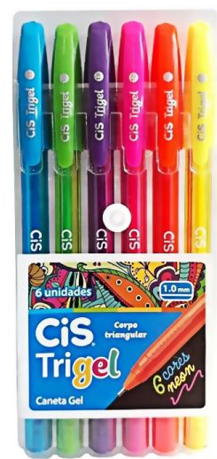
Materiais necessários
Post-it
Quadro branco ou parede (por que?)
Folhas de cartolina
Cabetas

Slide 12
Técnicas para potencializar as ideias
Listar os desejos de situação ideal (pensar fora da caixa)
Listar as deficiências e insatisfações em relação ao tema
Quando faltar ideias → análise 5WHY?
Organizar as ideias utilizando:
“Mapas Mentais” e
“Clusterização”

Slide 14
Vamos exercitar?
Post-it
Quadro branco
Folhas de cartolina
Cabetas

Slide 15
Como resolver o problema de várias pessoas vivendo e trabalhando juntos em uma casa?
Dividir tarefas da casa
Novo produto na cor preta (normalmente branca)
Comprar uma casa
Dividir tempo
Dividir espaço
Jaleco
Organizar horário
Papel
Post-it
Divisórias móveis
Trabalhar em turnos diferentes
Notebook
Pneu
Papel higiênico preto
Separar espaços de trabalho
Fone de ouvido
Oculos de VR
armario
Maquina lavar preto
Usar espaços inusitados da casa
Saco lixo
Pasta de dente
Microfones direcionais
Mainese preta
Alugar espaço do vizinho
Carro forte
Papel higienico
Canetas
Fone com isolamento acústico
Pasta de dente preto
Criar espaço de coworking
Maquina lavar
Teclado
Bolinha de tênis de mesa
Carvão
Folhas de cartolina
Quadro branco
Geladeira

Slide 16
Quais produtos são em geral oferecidas na cor branca?
Novo produto na cor preta (normalmente branca)
Pneu
Geladeira
Fone de ouvido
Jaleco
Post-it
Bolinha de tênis de mesa
Saco lixo
Papel
Notebook
Papel higiênico preto
Carro forte
armario
Maquina lavar preto
Mouse
Pasta de dente
Teclado
Mainese preta
Carvão
Papel higienico
Canetas
TV
Maquina lavar
Folhas de cartolina
Quadro branco

Slide 17
Quais produtos são em geral oferecidas na cor branca?
Post-it
Canetas
Folhas de cartolina
Quadro branco

